Slide 1



Оптимизация формирования и предоставления данных о микрорайоне Бабанаково.
Территориальное управление микрорайона Бабанаково

Slide 2


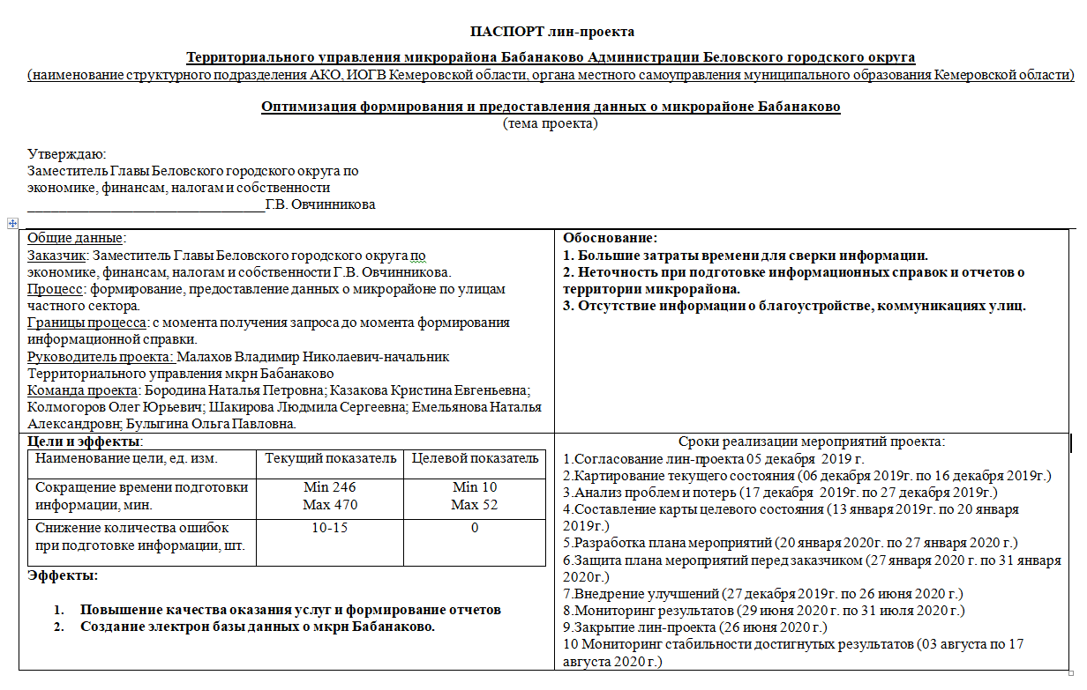
Паспорт проекта

Slide 3

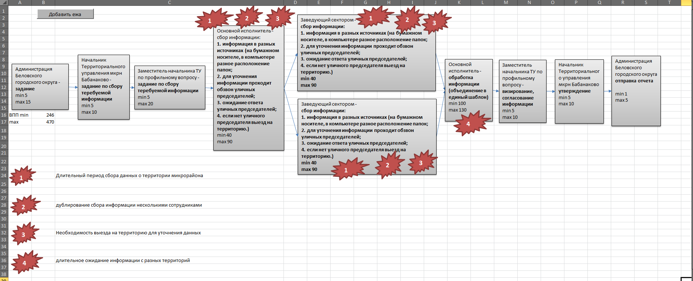
Карта текущего состояния

Slide 4
Пирамида проблем
Уровень организации
1. Длительный период сбора данных о территории микрорайона;
2. Дублирование сбора информации несколькими сотрудниками;
3. Необходимость выезда на территорию для уточнения данных;
4. Длительное ожидание информации с разных территорий.

Slide 5
План мероприятий
№ | Проблема | Причина | Мероприятия | Срок реализации | Ответственные лица
1 | Длительный период сбора данных о территории микрорайона | Различные источники информации (как на бумажных носителях в разных папках, так и в компьютерах у разных специалистов). Нет единого шаблона для сбора информации. | Разработка программы для объединения и хранения информации. Разработка единого шаблона сбора информации. Выделение места на сервере для хранения информации по разным территориям. | 06 декабря 2019г. по 16 декабря 2019г. | Бухгалтер Основной исполнитель Заведующие сектором
2 | Дублирование сбора информации несколькими сотрудниками | Каждый специалист собирает информацию по своим источникам, часто источники информации пересекаются. | Разработка программы для объединения и хранения информации. Разработка единого шаблона сбора информации. Выделение места на сервере для хранения информации по разным территориям, с возможностью обновления программы. | 17 декабря 2019г. по 27 декабря 2019г. | Бухгалтер Основной исполнитель Заведующие сектором
3 | Необходимость выезда на территорию для уточнения данных | Неактуальная информация (частично или полностью отсутствует обновление информации о благоустройстве, коммуникациях улиц). | Разработка программы для объединения и хранения информации. Разработка единого шаблона сбора информации. Сбор информации по шаблонам. Предусмотреть возможность обновления программы. Занесение информации в программу о благоустройстве и коммуникациях улиц частного сектора до 15 числа после окончания квартала. | 13 января 2019г. по 27 января 2019г. | Бухгалтер Основной исполнитель Заведующие сектором
4 | Длительное ожидание информации с разных территорий | Сведения собираются из разных источников с нескольких территорий. | Разработка программы для объединения и хранения информации. Разработка единого шаблона сбора информации. Выделение места на сервере для хранения информации по разным территориям, с возможностью обновления программы | 27 декабря 2019г. по 31 июля 2020 г. | Бухгалтер Основной исполнитель Заведующие сектором

Slide 6
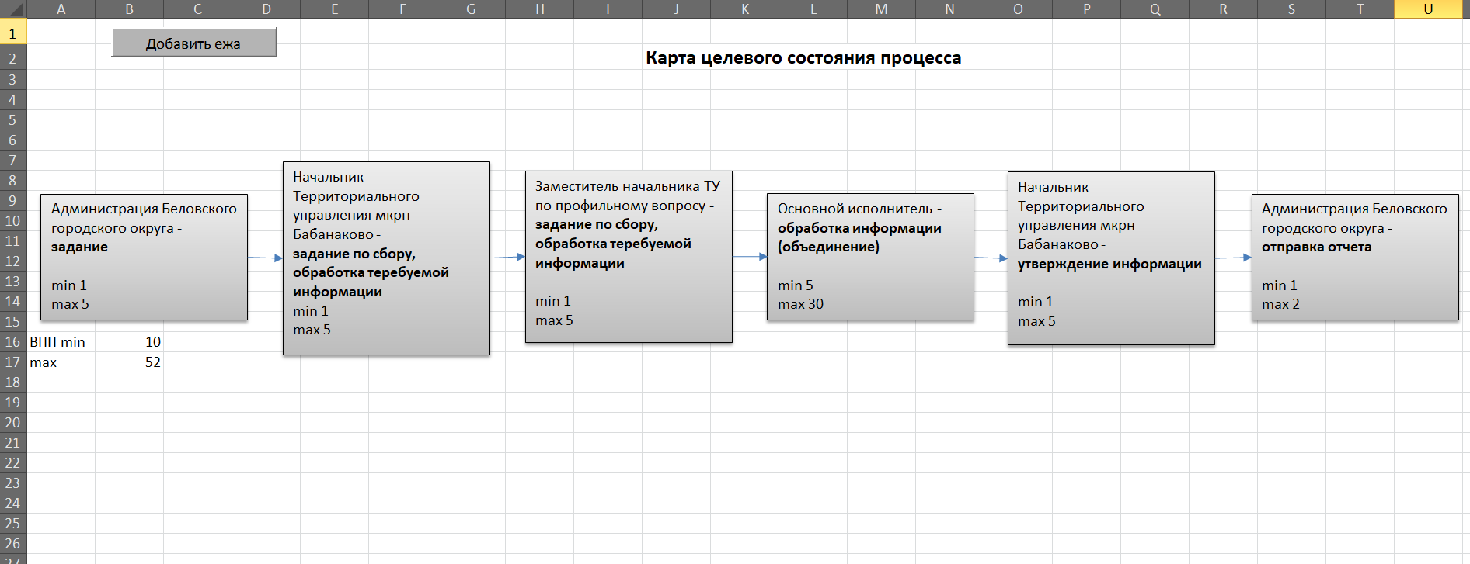
Карта целевого состояния

Slide 7
Достигнутые результаты
Сокращение времени подготовки информации, мин.
Снижение количества ошибок при подготовке информации, шт.

Slide 8
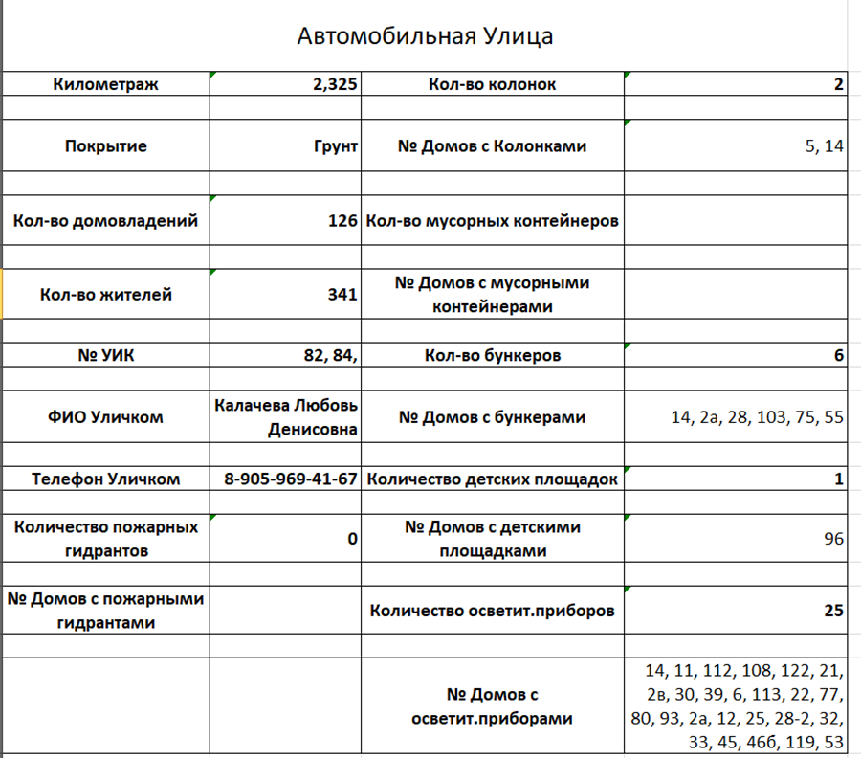
Бланк, единая форма
Для сбора информации и занесения их в базу данных была разработана единая форма

Slide 9
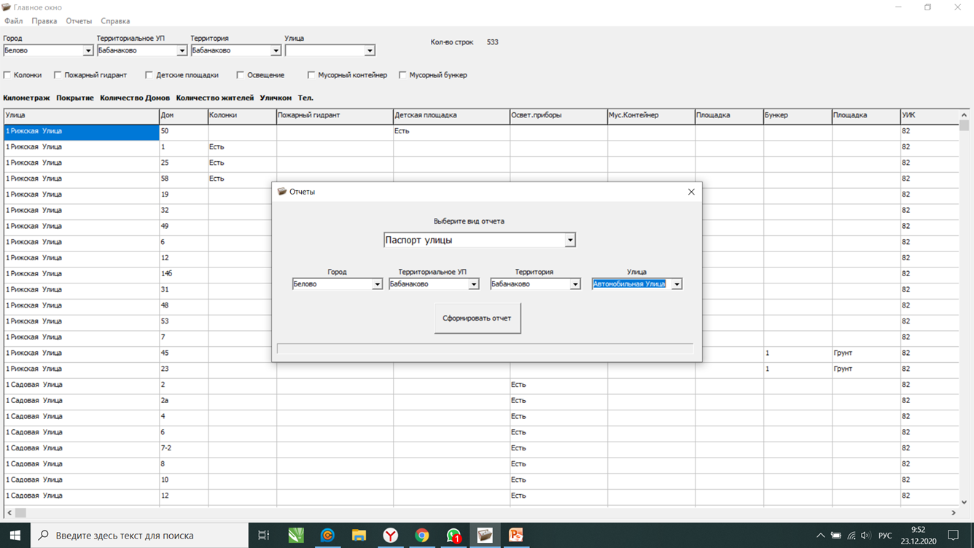
Визуализация («Стало»)

Slide 10
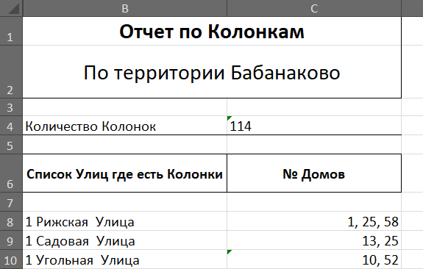
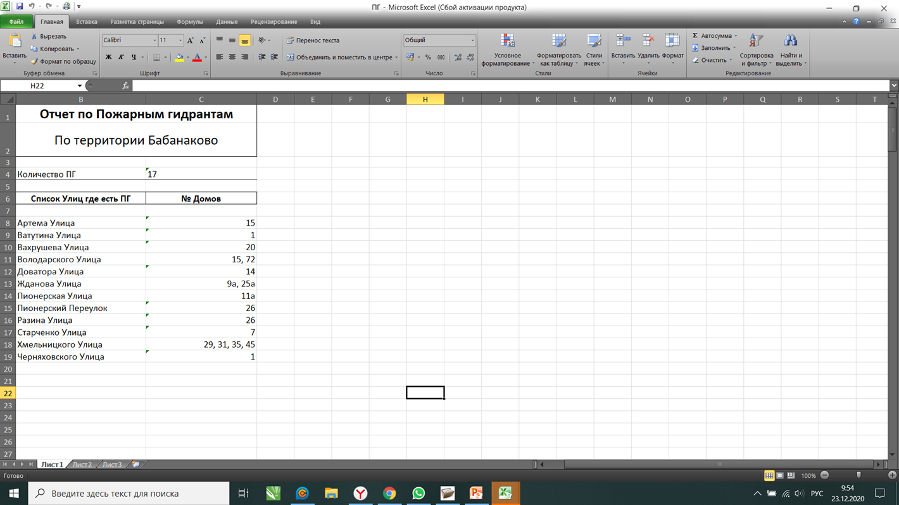
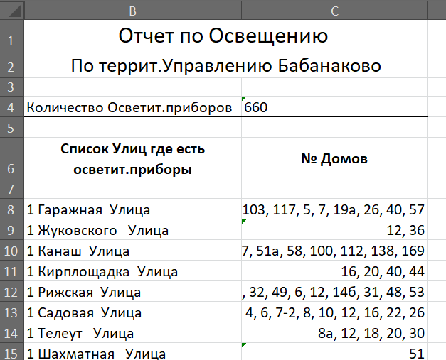
Визуализация («Стало»)
Формирование отчетов по темам
Паспорт улиц
Пожарные гидранты
Освещение
Контейнерные площадки
Уличкомы
Детские площадки
Колонки
Список улиц
УИКи

Slide 11


Спасибо
за внимание!

